Slide 1
Современные технологии разработки программного обеспечения Российский университет транспорта

Slide 2

РОССИЙСКИЙ УНИВЕРСИТЕТ ТРАНСПОРТА
РУТ (МИИТ)
МИАДБ (1.1)
Содержание курса
Лекции:
Введение в «большие данные»; Высоконагруженные системы; Области и возможности применения; Архитектуры систем с большими данными; Технология MapReduce
Уровни в системах обработки данных; Сбор данных; Преобразование данных; Контроль данных; Анализ данных; Представление результатов
Пример реализации API-сервисов
SQL и NoSQL
Общее введение в систему контроля версий (Git)
Общее введение в контейнеризацию приложений (Docker)
Машинное обучение
Практика:
Реализация собственного проекта

Slide 3
Введение в «большие данные» Высоконагруженные системы Области и возможности применения Российский университет транспорта

Slide 4

РОССИЙСКИЙ УНИВЕРСИТЕТ ТРАНСПОРТА
РУТ (МИИТ)
МИАДБ (1.1)
План лекции
Почему «большие данные» важны в современном мире?
Примеры использования больших данных в различных отраслях
Подходы к работе над информационными системами
Определение «больших данных»
Реляционные базы данных
Масштабирование традиционных решений
Ограничения классических подходов
Подходы, ориентированные на «большие данные»

Slide 5

РОССИЙСКИЙ УНИВЕРСИТЕТ ТРАНСПОРТА
РУТ (МИИТ)
МИАДБ (1.1)
Почему «большие данные» важны в современном мире?
Экономический рост и конкурентное преимущество
Улучшение качества жизни и решение социальных проблем
Новые возможности в науке и исследованиях
Повышение безопасности и борьба с преступностью
Развитие новых технологий и инноваций
Прогнозирование и управление рисками
Глобальная связь и социальные изменения

Slide 6


РОССИЙСКИЙ УНИВЕРСИТЕТ ТРАНСПОРТА
РУТ (МИИТ)
МИАДБ (1.1)
Примеры использования больших данных в маркетинге и рекламе
Персонализированные рекламные кампании

Slide 7


РОССИЙСКИЙ УНИВЕРСИТЕТ ТРАНСПОРТА
РУТ (МИИТ)
МИАДБ (1.1)
Примеры использования больших данных в маркетинге и рекламе
Анализ клиентской базы и сегментация
Сегментация рынка
Анализ социальных сетей

Slide 8
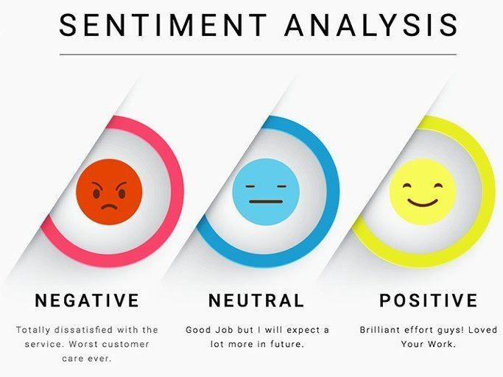
РОССИЙСКИЙ УНИВЕРСИТЕТ ТРАНСПОРТА
РУТ (МИИТ)
МИАДБ (1.1)
Примеры использования больших данных в маркетинге и рекламе
Анализ мнений и обратной связи

Slide 9
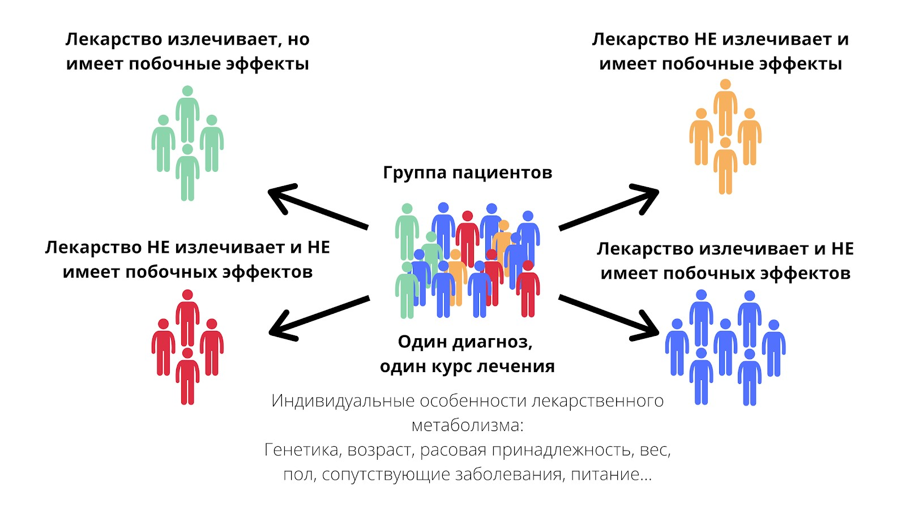
РОССИЙСКИЙ УНИВЕРСИТЕТ ТРАНСПОРТА
РУТ (МИИТ)
МИАДБ (1.1)
Примеры использования больших данных в медицине и здравоохранение
Персонализированная медицина

Slide 10

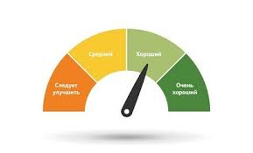
РОССИЙСКИЙ УНИВЕРСИТЕТ ТРАНСПОРТА
РУТ (МИИТ)
МИАДБ (1.1)
Примеры использования больших данных в финансовых услугах
Кредитный скоринг и оценка кредитоспособности
Управление рисками и предотвращение мошенничества

Slide 11
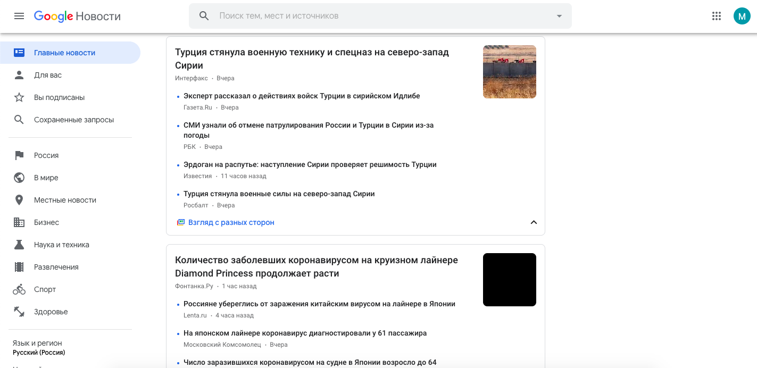
РОССИЙСКИЙ УНИВЕРСИТЕТ ТРАНСПОРТА
РУТ (МИИТ)
МИАДБ (1.1)
Примеры использования больших данных в ИТ индустрии
Кластеризация новостей

Slide 12
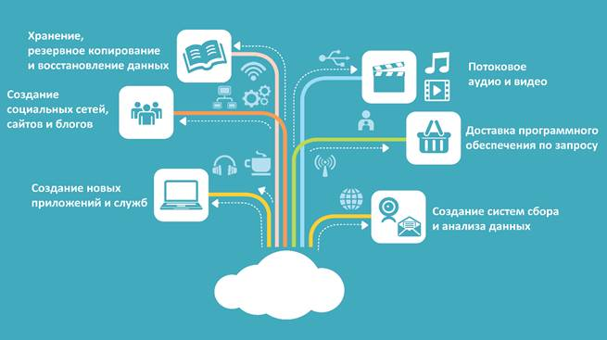
РОССИЙСКИЙ УНИВЕРСИТЕТ ТРАНСПОРТА
РУТ (МИИТ)
МИАДБ (1.1)
Примеры использования больших данных в ИТ индустрии
Облачные вычисления и большие данные

Slide 13

РОССИЙСКИЙ УНИВЕРСИТЕТ ТРАНСПОРТА
РУТ (МИИТ)
МИАДБ (1.1)
Примеры использования больших данных в ритейле и электронной коммерции
Ценообразование в реальном времени

Slide 14
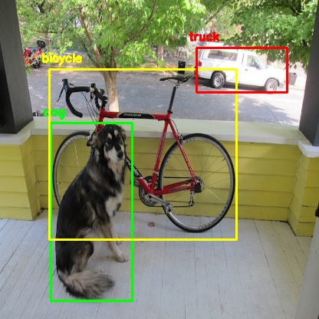
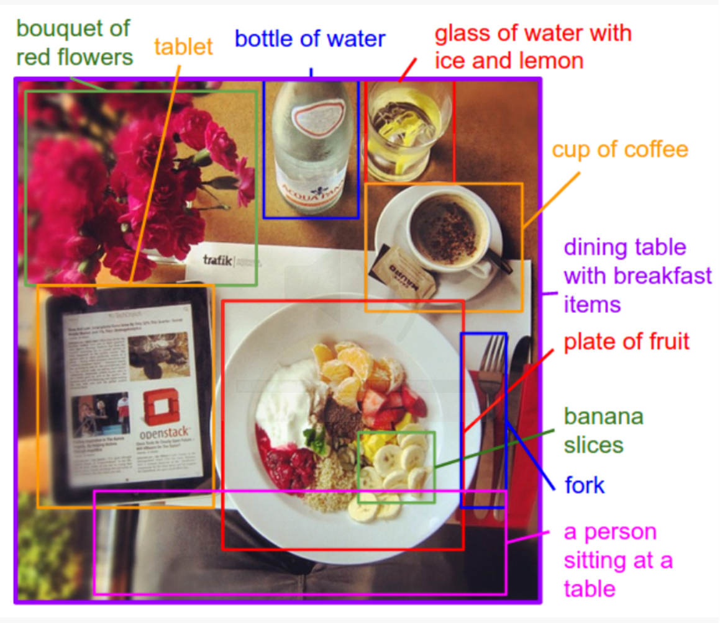
РОССИЙСКИЙ УНИВЕРСИТЕТ ТРАНСПОРТА
РУТ (МИИТ)
DEEP LEARNING (1)
Примеры использования больших данных в машинном обучении
Системы детектирования и распознавания объектов

Slide 15
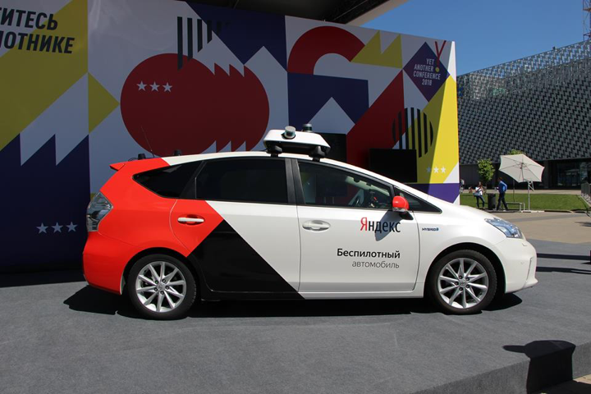
РОССИЙСКИЙ УНИВЕРСИТЕТ ТРАНСПОРТА
РУТ (МИИТ)
DEEP LEARNING (1)
Примеры использования больших данных в машинном обучении
Беспилотный автомобиль

Slide 16
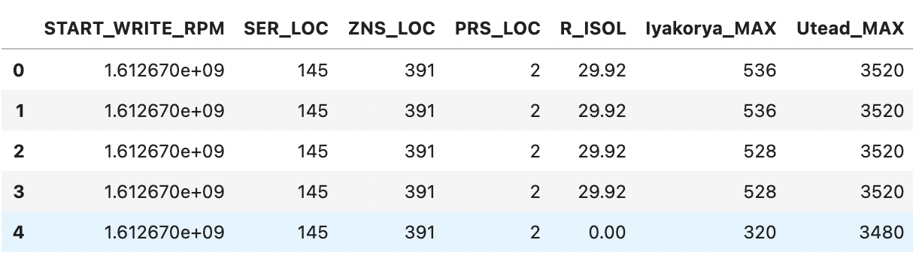
РОССИЙСКИЙ УНИВЕРСИТЕТ ТРАНСПОРТА
РУТ (МИИТ)
MACHINE LEARNING
Примеры использования больших данных в машинном обучении
Задача прогнозирования выхода из строя тягового двигателя
Постановка задачи: на основе информации о показаниях датчиков (тока, напряжения и т.п.) с тягового двигателя локомотива за определенный период времени рассчитать прогноз его выхода из строя в данный момент.
Пример исходных данных:

Slide 17
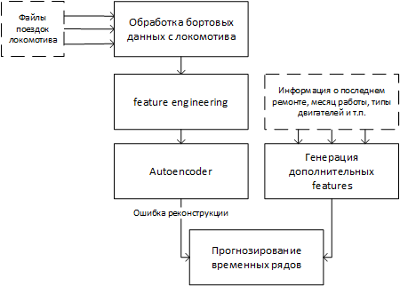
РОССИЙСКИЙ УНИВЕРСИТЕТ ТРАНСПОРТА
РУТ (МИИТ)
MACHINE LEARNING
Задача прогнозирования выхода из строя тягового двигателя
Подход к решению задачи:
Получение файлов с измерениями с локомотивов
Расшифровка данных
Вычисление признаков для автоэнкодера
Обучение автоэнкодера
Генерация дополнительных признаков
Расчет вероятности совершения нарушения
Критерии качества: precision, recall, accuracy при условии попадании прогноза в диапазон количества поездок. То есть, если модель предсказала выход на неплановый ремонт через 10 поездок, а диапазоном является 6-15 поездок, то данное попадание считается успешной работой модели.

Slide 18
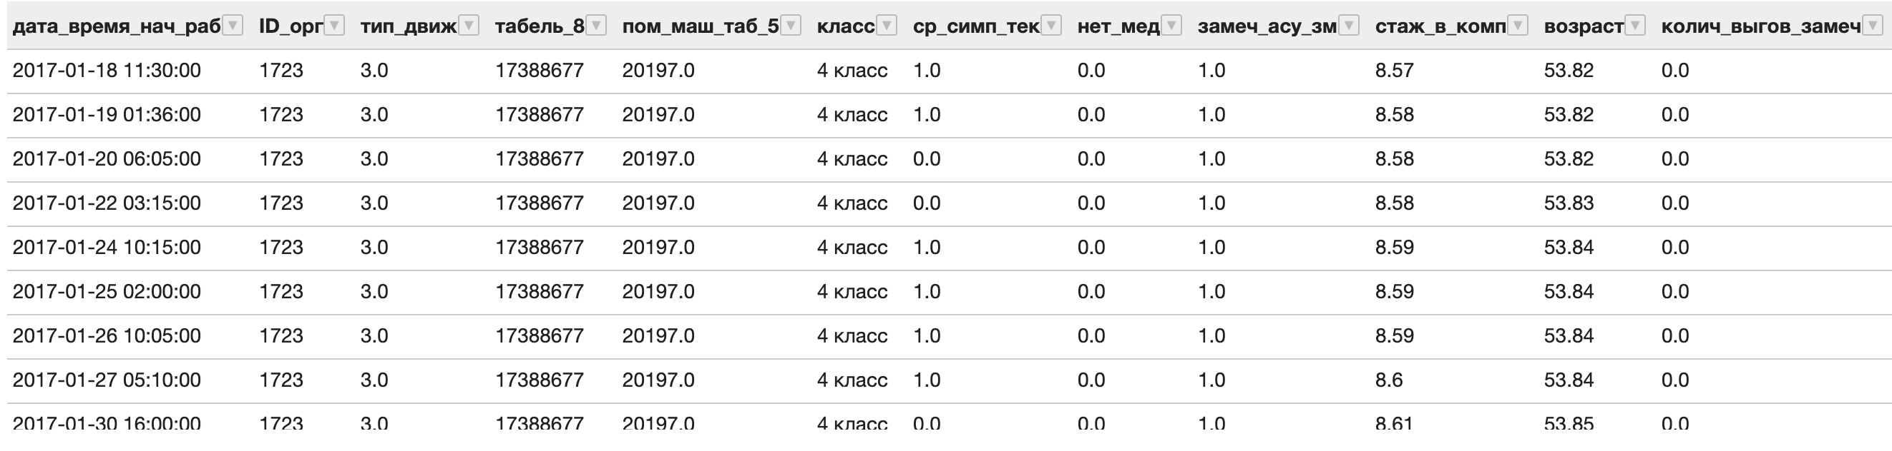
РОССИЙСКИЙ УНИВЕРСИТЕТ ТРАНСПОРТА
РУТ (МИИТ)
MACHINE LEARNING
Примеры использования больших данных в машинном обучении
Задача прогнозирования совершения нарушения(-ий) машинистом
Постановка задачи: на основе информации о показателях, характеризующих деятельность машиниста, и перечня совершаемых машинистом нарушений за определенный период времени рассчитать вероятность совершения машинистом нарушения в ближайшем будущем.
Пример исходных данных:

Slide 19
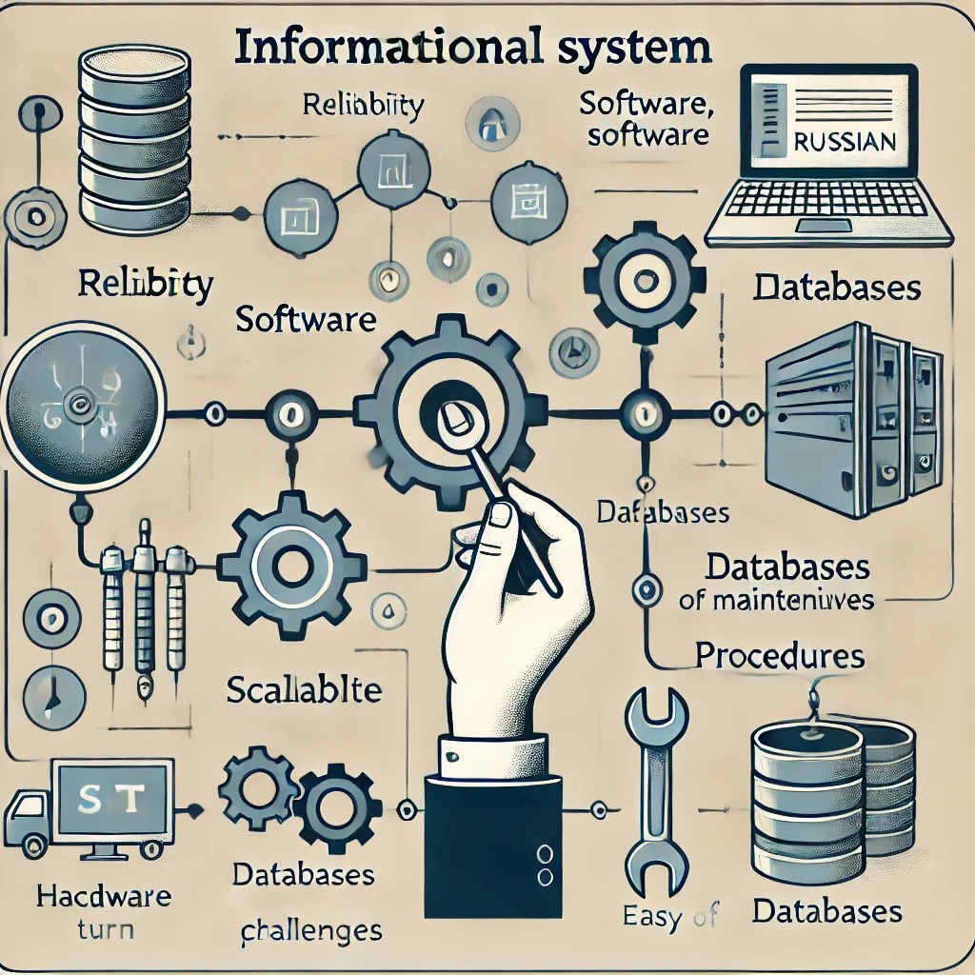
РОССИЙСКИЙ УНИВЕРСИТЕТ ТРАНСПОРТА
РУТ (МИИТ)
МИАДБ (1.1)
Подходы к работе над
информационными системами
Информационная система — это совокупность взаимосвязанных компонентов, предназначенных для сбора, хранения, обработки, передачи и предоставления данных и информации. Обычно включают в себя как аппаратное, так и программное обеспечение, базы данных, сети и процедуры, необходимые для эффективного управления информацией.
Надежность. Надежность подразумевает, что система продолжит корректно работать даже в условиях сбоев.
Масштабируемость. Масштабируемость требует решения проблем, возникающих при росте системы.
Удобство сопровождения. Удобство сопровождения предполагает, что система будет легко поддерживаться и адаптироваться к новым условиям.

Slide 20
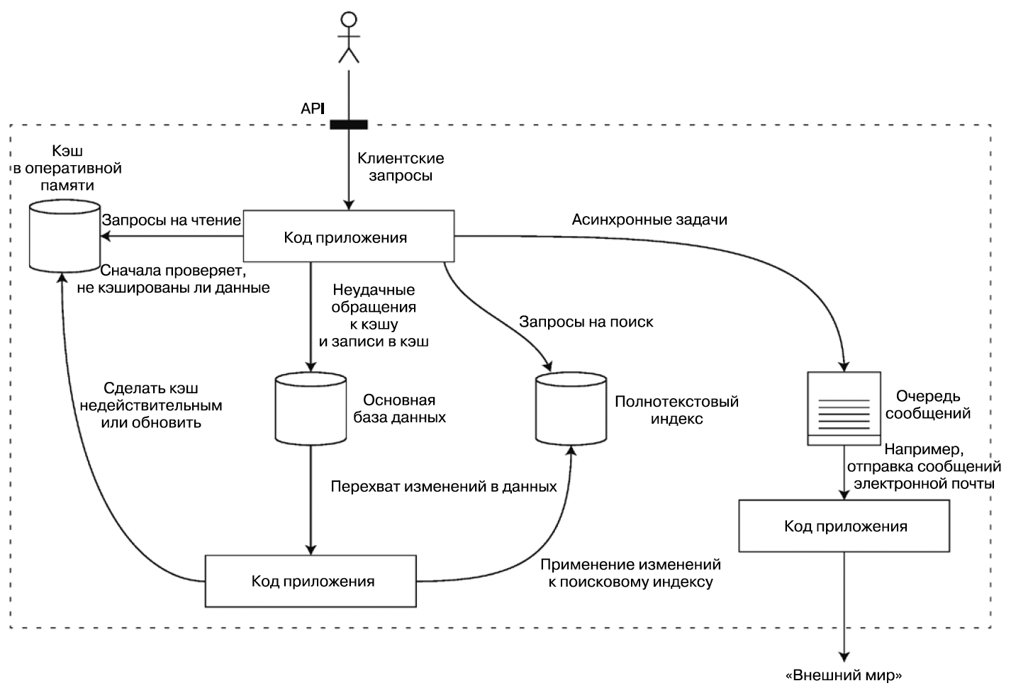
РОССИЙСКИЙ УНИВЕРСИТЕТ ТРАНСПОРТА
РУТ (МИИТ)
МИАДБ (1.1)
Архитектура взаимодействия компонентов информационной системы

Slide 21
РОССИЙСКИЙ УНИВЕРСИТЕТ ТРАНСПОРТА
РУТ (МИИТ)
МИАДБ (1.1)
Архитектура взаимодействия компонентов информационной системы
Поток данных:
1. Клиент отправляет запрос через API.
2. API передает запрос в код приложения.
3. Код приложения сначала проверяет кэш на наличие необходимых данных.
4. Если данные не найдены в кэше, код обращается к основной базе данных.
5. Если данные обновляются в базе, изменения перехватываются и синхронизируются с полнотекстовым индексом и, при необходимости, с кэшем.
6. Если запрос включает поиск, код приложения обращается к полнотекстовому индексу.
7. Некоторые задачи могут быть переданы на асинхронную обработку в очередь сообщений.
8. Очередь сообщений обрабатывает задачи и отправляет результат во внешний мир (например, отправка уведомлений по электронной почте).

Slide 22
РОССИЙСКИЙ УНИВЕРСИТЕТ ТРАНСПОРТА
РУТ (МИИТ)
МИАДБ (1.1)
Надежность информационной системы
Надежность — это способность системы продолжать работать корректно даже в случае возникновения проблем. Ожидается, что программное обеспечение выполняет свои функции, устойчиво к ошибкам пользователей, обеспечивает достаточную производительность и защищено от несанкционированного доступа. Надежная система продолжает функционировать даже при сбоях, предотвращая их перерастание в отказы.
Различие между сбоями и отказами:
Сбой (fault) — это отклонение одного из компонентов системы от нормальной работы.
Отказ (failure) — это ситуация, когда система в целом перестает предоставлять требуемый сервис.
Сбой одного компонента не обязательно должен приводить к отказу всей системы, если она правильно спроектирована.

Slide 23
РОССИЙСКИЙ УНИВЕРСИТЕТ ТРАНСПОРТА
РУТ (МИИТ)
МИАДБ (1.1)
Возможные причины сбоев информационной системы
Аппаратные сбои
Аппаратные сбои включают отказ жестких дисков, дефекты ОЗУ, отключение питания и т.д.
Для повышения надежности используется избыточность компонентов (RAID-массивы, резервные источники питания и т.п.).
Однако с увеличением масштабов систем и переходом на облачные платформы, возникает необходимость проектировать системы, способные переносить потерю целых машин.
Программные ошибки
Программные ошибки сложнее предотвратить, так как они часто являются систематическими и могут приводить к каскадным сбоям. К ним относятся ошибки, приводящие к сбоям при определенных входных данных, исчерпанию ресурсов или зависимостям от других сервисов.
Методы борьбы с программными ошибками включают тщательное тестирование, мониторинг, изоляцию процессов и возможность быстрого восстановления после сбоев.
Человеческий фактор
Люди могут ошибаться, и эти ошибки часто являются причиной сбоев в системах.
Для минимизации ошибок проектируются системы с упрощенными интерфейсами, предусмотрена песочница для безопасного тестирования, выполняется тщательное тестирование, настроен мониторинг и созданы механизмы быстрого восстановления.

Slide 24
РОССИЙСКИЙ УНИВЕРСИТЕТ ТРАНСПОРТА
РУТ (МИИТ)
МИАДБ (1.1)
Масштабируемость информационной системы
Масштабируемость — это способность системы справляться с возросшей нагрузкой, такой как увеличение числа пользователей, объема данных или запросов. Важно понимать, что масштабируемость не является бинарной характеристикой ("масштабируемая" или "немасштабируемая"). Вопросы масштабируемости связаны с тем, как система будет справляться с ростом нагрузки и какие ресурсы можно расширить для этого.
Рассмотрим пример: социальная сеть по типу Твиттера, где основными операциями являются публикация текстовых сообщений (твитов) получает
4 600 записей в секунду в среднем и 12 000 - в пиковые периоды. Просмотр домашней ленты - 300 000 запросов в секунду.

Slide 25
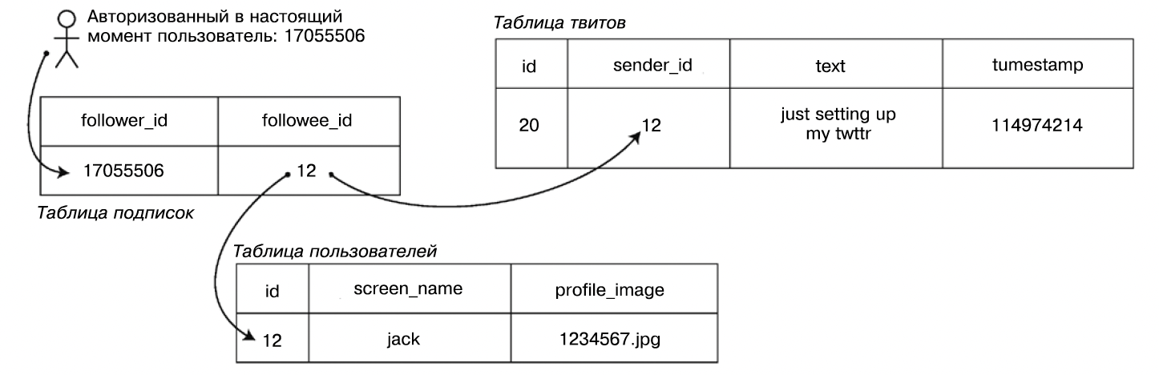
РОССИЙСКИЙ УНИВЕРСИТЕТ ТРАНСПОРТА
РУТ (МИИТ)
МИАДБ (1.1)
Первый подход к реализации ленты в социальной сети
Публикация твита приводит к добавлению его в общий набор записей. При запросе ленты выполняется поиск всех твитов пользователей, на которых подписан текущий пользователь. Этот подход вызывает большие нагрузки на чтение и является трудоемким.

Slide 26
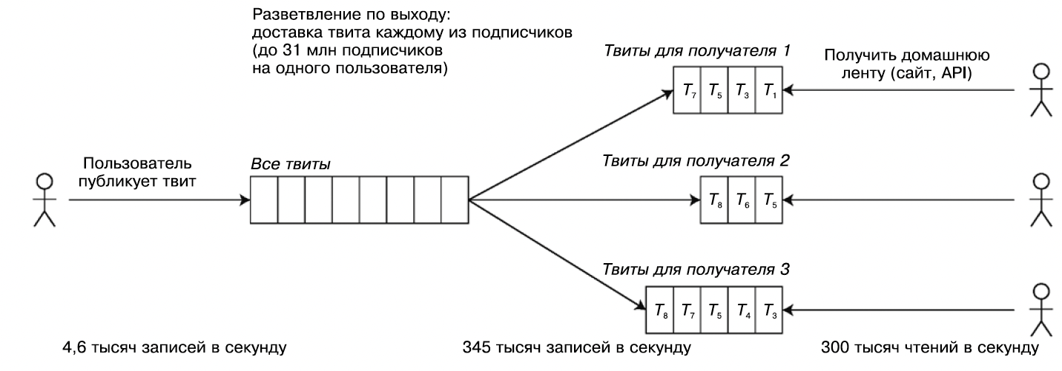
РОССИЙСКИЙ УНИВЕРСИТЕТ ТРАНСПОРТА
РУТ (МИИТ)
МИАДБ (1.1)
Второй подход к реализации ленты в социальной сети
Поддержка кэша для домашней ленты каждого пользователя. При публикации твита он вставляется во все кэши лент подписчиков, что снижает нагрузку на чтение, но увеличивает нагрузку на запись.

Slide 27
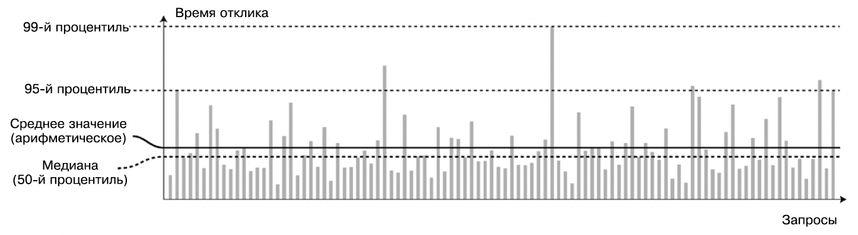
РОССИЙСКИЙ УНИВЕРСИТЕТ ТРАНСПОРТА
РУТ (МИИТ)
МИАДБ (1.1)
Масштабируемость информационной системы
Масштабируемость системы требует учета роста нагрузки и поиска оптимальных решений для разных сценариев. Анализируя параметры нагрузки, можно принимать обоснованные решения о том, какие изменения необходимы для поддержания производительности системы при увеличении числа пользователей и объемов данных.
Время отклика (response time). Время от отправки запроса клиентом до получения ответа. Оно включает время обработки запроса и задержки, связанные с передачей данных по сети и очередями сообщений.
Время ожидания (latency). Время, в течение которого запрос ожидает обработки.

Slide 28
РОССИЙСКИЙ УНИВЕРСИТЕТ ТРАНСПОРТА
РУТ (МИИТ)
МИАДБ (1.1)
Масштабируемость информационной системы
Service Level Agreements (SLA)
- SLA устанавливают требования к производительности и доступности сервиса, включая время отклика. Например, сервис может считаться функционирующим нормально, если медианное время отклика менее 200 мс, а p99 меньше 1 секунды.
- Нарушение SLA может привести к компенсациям для заказчика.
Задержки в очереди и блокировка головы очереди
- Задержки в очереди могут существенно увеличить время отклика, особенно если несколько медленных запросов создают задержку для последующих запросов.
- Важно учитывать это при измерении времени отклика и при тестировании масштабируемости системы.
Тестирование масштабируемости
- При тестировании системы под нагрузкой важно, чтобы клиент, генерирующий нагрузку, отправлял запросы независимо от времени отклика, иначе результаты тестирования могут быть искажены.

Slide 29
РОССИЙСКИЙ УНИВЕРСИТЕТ ТРАНСПОРТА
РУТ (МИИТ)
МИАДБ (1.1)
Удобство сопровождения информационной системы
Три ключевых принципа проектирования:
1. Удобство эксплуатации. Система должна быть спроектирована так, чтобы поддержка её работы была как можно более простой и предсказуемой для обслуживающего персонала.
2. Простота. Система должна быть понятной и легкой в освоении для новых инженеров. Это достигается максимальным упрощением системы, избегая излишней сложности.
3. Возможность развития. Система должна легко адаптироваться к новым требованиям и сценариям использования, чтобы ее можно было модифицировать без значительных усилий.

Slide 30




РОССИЙСКИЙ УНИВЕРСИТЕТ ТРАНСПОРТА
РУТ (МИИТ)
МИАДБ (1.1)
Примеры инструментов для обеспечения надежности, масштабируемости и удобства сопровождения
Kubernetes – это система оркестрации контейнеров с открытым исходным кодом, которая помогает автоматизировать развертывание, масштабирование и управление контейнеризованными приложениями.
Docker – это платформа для разработки, доставки и запуска контейнеризованных приложений. Она позволяет изолировать приложения и их зависимости в контейнеры, что облегчает их развертывание и эксплуатацию.
Prometheus – это система мониторинга и алертинга с открытым исходным кодом, которая особенно популярна в экосистеме Kubernetes.
Grafana— это платформа для визуализации данных, которая используется в сочетании с такими системами мониторинга, как Prometheus.
ELK-стек (Elasticsearch, Logstash, Kibana) — это набор инструментов для сбора, хранения и визуализации логов и событий.

Slide 31
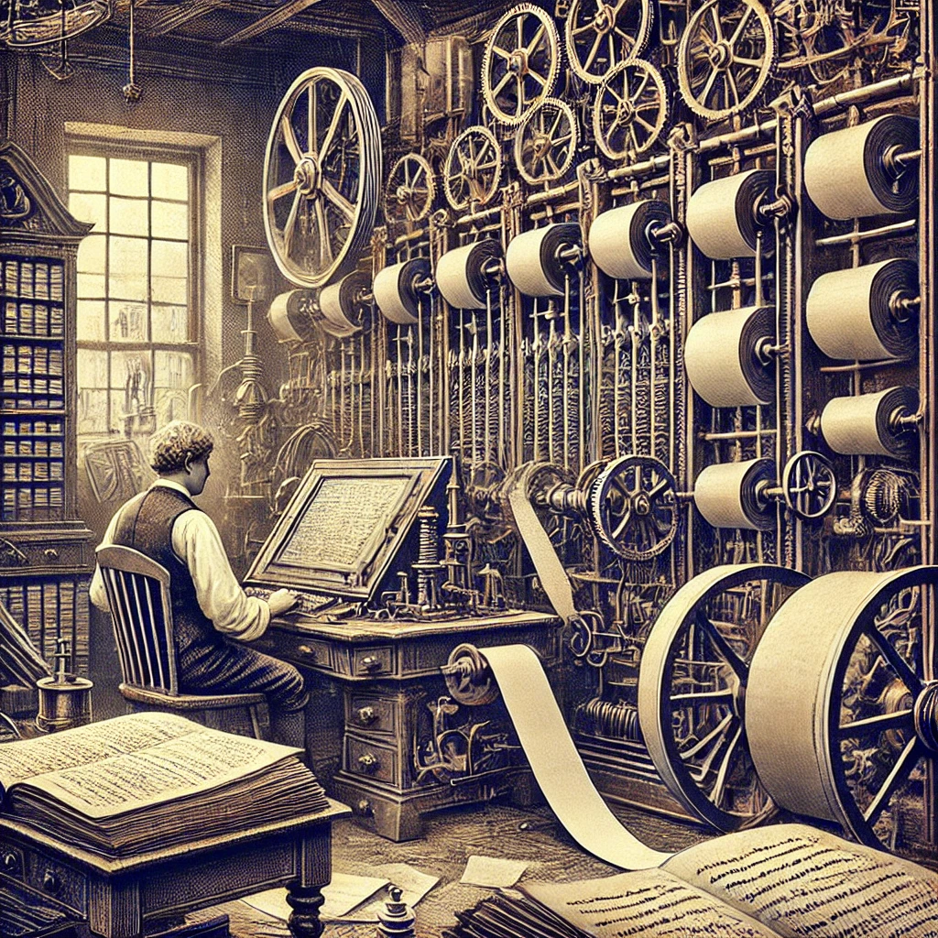
РОССИЙСКИЙ УНИВЕРСИТЕТ ТРАНСПОРТА
РУТ (МИИТ)
МИАДБ (1.1)
Понятие «Большие данные»
Большие данные (Big Data) — это термин, используемый для описания массивов данных, которые настолько велики, сложны и быстро меняются, что традиционные методы обработки данных не могут эффективно справляться с ними. Когда говорят о больших данных, часто ссылаются на ключевые характеристики, известные как "5V":
объем (Volume)
скорость (Velocity)
разнообразие (Variety)
достоверность (Veracity)
ценность (Value)

Slide 32
РОССИЙСКИЙ УНИВЕРСИТЕТ ТРАНСПОРТА
РУТ (МИИТ)
МИАДБ (1.1)
Ключевые характеристики «больших данных»
1. Объем (Volume): большие объемы данных
Объем данных является самой очевидной характеристикой больших данных. Современные цифровые технологии позволяют генерировать огромные массивы данных. Эти объемы данных не могут быть эффективно обработаны традиционными базами данных и инструментами, что требует новых подходов к хранению, управлению и анализу данных.
2. Скорость (Velocity): высокая скорость создания и обработки данных
Скорость относится к темпам, с которыми данные генерируются, обрабатываются и анализируются. В условиях больших данных часто требуется обработка информации в реальном времени или близкой к реальному времени.
3. Разнообразие (Variety): разнообразие типов данных (структурированные и неструктурированные)
Разнообразие относится к широкому спектру типов данных, которые могут быть структурированными, полуструктурированными и неструктурированными.
4. Достоверность (Veracity): важность качества и достоверности данных
Достоверность данных указывает на их качество, точность и надежность. В больших данных могут присутствовать ошибки, пропущенные значения, дублирование или неактуальные данные, что может серьезно повлиять на результаты анализа.
5. Ценность (Value): ценность, которую можно извлечь из данных
Ценность больших данных заключается в той информации и знаниях, которые можно извлечь из этих массивов данных.

Slide 33




РОССИЙСКИЙ УНИВЕРСИТЕТ ТРАНСПОРТА
РУТ (МИИТ)
МИАДБ (1.1)
Что является данными?
Структурированные данные
Неструктурированные данные
Площадь дома | Кол-во спален | Цена (млн. руб)
2104 | 3 | 60
1600 | 2 | 30
2002 | 3 | 70
1452 | 2 | 25
… | … | …
Изображение | Метка
 | Кошка
 | Не кошка
 | Кошка
 | Не кошка
… | …

Slide 34



РОССИЙСКИЙ УНИВЕРСИТЕТ ТРАНСПОРТА
РУТ (МИИТ)
МИАДБ (1.1)
Классические подходы к обработке данных
Реляционные базы данных
Реляционная база данных (РБД) — это тип базы данных, в которой данные организованы в виде таблиц (отношений), состоящих из строк и столбцов. Каждая таблица представляет собой сущность, а строки — это записи, содержащие конкретные данные, связанные с этой сущностью. Столбцы описывают атрибуты данных.
Важной особенностью реляционных баз данных является возможность устанавливать связи между таблицами с помощью ключей — первичных (уникальных идентификаторов записей) и внешних (ключей, которые ссылаются на записи других таблиц).
Реляционные базы данных поддерживают язык запросов SQL (Structured Query Language) для выполнения операций по извлечению, вставке, обновлению и удалению данных.
Основные свойства реляционных баз данных описываются акронимом ACID (Atomicity, Consistency, Isolation, Durability), который гарантирует надежность и согласованность данных при выполнении транзакций.
Примеры реляционных СУБД: MySQL, PostgreSQL, Oracle, Microsoft SQL Server.

Slide 35
РОССИЙСКИЙ УНИВЕРСИТЕТ ТРАНСПОРТА
РУТ (МИИТ)
МИАДБ (1.1)
ACID (Atomicity, Consistency, Isolation, Durability)
ACID — это набор свойств, обеспечивающих надежность и согласованность транзакций в реляционных базах данных. Эти принципы гарантируют, что операции в базе данных выполняются корректно, даже при сбоях.
Атомарность подразумевает, что каждая транзакция в базе данных должна быть либо полностью выполнена, либо не выполнена вовсе.
Согласованность гарантирует, что каждая транзакция переводит базу данных из одного корректного состояния в другое.
Изолированность обеспечивает независимость выполнения транзакций друг от друга.
Долговечность означает, что результаты завершенной транзакции сохраняются в базе данных даже в случае сбоя системы, отключения питания или других катастрофических событий.

Slide 36
РОССИЙСКИЙ УНИВЕРСИТЕТ ТРАНСПОРТА
РУТ (МИИТ)
МИАДБ (1.1)
Ограничения реляционных баз данных при работе с большими данными
1. Масштабируемость. Реляционные базы данных хорошо справляются с задачами в рамках одного сервера, но при работе с большими объемами данных (петабайты и больше) или высокими нагрузками они начинают сталкиваться с проблемами масштабируемости. Горизонтальное масштабирование, или распределение данных по нескольким серверам, становится сложной задачей из-за необходимости поддержания целостности данных и согласованности транзакций между серверами.
2. Производительность. В условиях, когда данные и нагрузки растут, реляционные базы данных могут испытывать проблемы с производительностью. Запросы становятся медленнее, особенно при выполнении сложных операций объединения или агрегирования данных. Индексирование и оптимизация запросов могут частично решить эту проблему, но с ростом объема данных и числа операций такие методы становятся менее эффективными.

Slide 37
РОССИЙСКИЙ УНИВЕРСИТЕТ ТРАНСПОРТА
РУТ (МИИТ)
МИАДБ (1.1)
Ограничения реляционных баз данных при работе с большими данными
3. Гибкость структуры данных. Реляционные базы данных предназначены для работы со строго структурированными данными, что требует четко определенных схем (schemas). Изменение схемы, например, добавление новых столбцов или таблиц, может быть трудоемким и вызвать сбои в работе системы. Это делает реляционные базы данных менее подходящими для обработки данных, которые могут иметь разнородную структуру, что характерно для многих современных приложений, работающих с большими данными.
4. Требования к аппаратным ресурсам. С увеличением объема данных растут и требования к аппаратным ресурсам, таким как оперативная память, дисковое пространство и вычислительные мощности. Это может привести к значительным затратам на аппаратное обеспечение и снижению экономической эффективности использования реляционных баз данных для хранения и обработки больших данных.
5. Обработка неструктурированных данных. Реляционные базы данных плохо справляются с обработкой неструктурированных данных, таких как текстовые документы, изображения, видео и другие типы мультимедийных данных. Эти данные сложно организовать в таблицы, что приводит к необходимости использования специализированных инструментов и систем для их обработки.

Slide 38
РОССИЙСКИЙ УНИВЕРСИТЕТ ТРАНСПОРТА
РУТ (МИИТ)
МИАДБ (1.1)
NoSQL базы данных
NoSQL (Not Only SQL) — это тип систем управления базами данных, которые предоставляют альтернативу традиционным реляционным базам данных. В отличие от реляционных СУБД, NoSQL базы данных не используют фиксированную структуру таблиц с отношениями и столбцами, а вместо этого могут хранить данные в различных форматах, таких как:
Документные базы данных: данные хранятся в виде документов (обычно в формате JSON или BSON), например, MongoDB.
Колонночные базы данных: данные хранятся по столбцам, а не по строкам, что особенно эффективно для больших объемов данных, как в Apache Cassandra.
Ключ-значение (key-value): данные хранятся в парах ключ-значение, как в Redis или DynamoDB.
Графовые базы данных: данные представлены в виде узлов и рёбер, что полезно для хранения сложных взаимосвязей.
NoSQL системы разработаны для работы с большими объемами данных, высокой доступностью и возможностью масштабирования по горизонтали (добавлением серверов). Они лучше всего подходят для работы с неструктурированными и полу-структурированными данными и часто применяются в распределённых системах и веб-приложениях, требующих высокой производительности и гибкости в обработке данных.

Slide 39



РОССИЙСКИЙ УНИВЕРСИТЕТ ТРАНСПОРТА
РУТ (МИИТ)
МИАДБ (1.1)
Примеры популярных NoSQL баз данных
1. MongoDB — документоориентированная база данных, которая хранит данные в формате BSON (бинарный JSON). Это позволяет сохранять сложные и вложенные структуры данных. MongoDB часто используется для работы с большими объемами данных, где требуется гибкость и возможность изменения структуры.
2. Cassandra — распределенная колонноориентированная база данных, предназначенная для работы с большими объемами данных на множестве серверов. Она обеспечивает высокую доступность и отказоустойчивость, что делает ее идеальной для приложений, требующих постоянного доступа к данным и устойчивости к сбоям.
3. ClickHouse — это колоночная база данных, оптимизированная для работы с аналитическими запросами в реальном времени. Она позволяет эффективно обрабатывать и анализировать большие объемы данных, такие как логи, телеметрия и данные из IoT-устройств. ClickHouse известна своей высокой производительностью при выполнении сложных аналитических запросов на больших объемах данных.

Slide 40
РОССИЙСКИЙ УНИВЕРСИТЕТ ТРАНСПОРТА
РУТ (МИИТ)
МИАДБ (1.1)
Преимущества NoSQL баз данных
1. Гибкость структуры данных: NoSQL базы данных не требуют жесткой схемы, что позволяет легко адаптировать их под изменяющиеся требования и структуры данных.
2. Горизонтальное масштабирование: Эти базы данных поддерживают масштабирование на несколько серверов, что позволяет работать с растущими объемами данных и повышенными нагрузками.
3. Высокая производительность: NoSQL базы данных оптимизированы для быстрого выполнения операций чтения и записи, особенно в распределенных системах.
4. Поддержка больших объемов данных: NoSQL базы данных могут эффективно обрабатывать и хранить большие объемы данных, что делает их подходящими для приложений, требующих высокой производительности.

Slide 41
РОССИЙСКИЙ УНИВЕРСИТЕТ ТРАНСПОРТА
РУТ (МИИТ)
МИАДБ (1.1)
Недостатки NoSQL баз данных
1. Отсутствие стандартизации: В отличие от реляционных баз данных, у NoSQL баз данных нет единого стандарта, что может затруднять переносимость данных и интеграцию между системами.
2. Сложности с обеспечением целостности данных: NoSQL базы данных часто не обеспечивают полную поддержку транзакций и целостности данных, что может быть проблемой для приложений с высокими требованиями к данным.
3. Ограниченные аналитические возможности: Многие NoSQL базы данных ориентированы на операции с данными в реальном времени и могут иметь ограничения в аналитических возможностях, что может потребовать использования дополнительных инструментов.
4. Сложность управления: Управление и настройка NoSQL баз данных могут потребовать специальных знаний, особенно для масштабируемых распределенных систем.

Slide 42
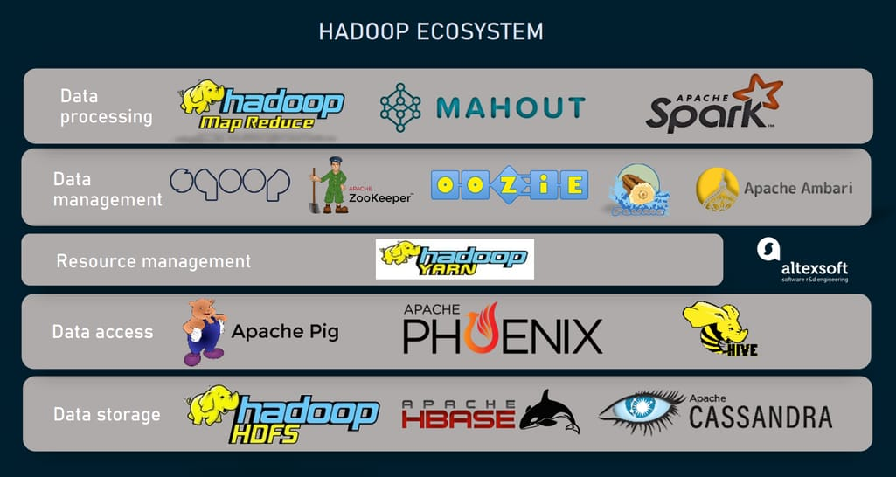
РОССИЙСКИЙ УНИВЕРСИТЕТ ТРАНСПОРТА
РУТ (МИИТ)
МИАДБ (1.1)
Кратко про Hadoop, MapReduce, HDFS
MapReduce — это парадигма программирования, разработанная компанией Google для эффективной обработки и генерации больших наборов данных. Основная идея MapReduce заключается в том, чтобы разбить сложную задачу на более мелкие подзадачи, которые можно выполнять параллельно, а затем объединить результаты.
Hadoop — это платформа с открытым исходным кодом, разработанная Apache, которая реализует концепцию MapReduce и предоставляет распределенную файловую систему HDFS (Hadoop Distributed File System) для хранения и обработки больших данных.
HDFS — это основная компонента экосистемы Hadoop, которая предоставляет распределенную файловую систему, способную хранить большие объемы данных на кластере из недорогих серверов. Она разработана для работы с большими файлами, разделяя их на блоки и распределяя их по множеству узлов в кластере.

Slide 43
РОССИЙСКИЙ УНИВЕРСИТЕТ ТРАНСПОРТА
РУТ (МИИТ)
МИАДБ (1.1)
Заключение
В рамках данной лекции было изучено:
Почему «большие данные» важны в современном мире?
Примеры использования больших данных в различных отраслях
Подходы к работе над информационными системами
Определение «больших данных»
Реляционные базы данных
Масштабирование традиционных решений
Ограничения классических подходов
Подходы, ориентированные на «большие данные»

